Slide 1
«ТЕМА 2. Тестирование программного кода»
Дисциплина: “Математичні методи та технології тестування і верифікації програмного забезпечення”
Лекция №6
доцент Нарежний А.П.

Slide 2
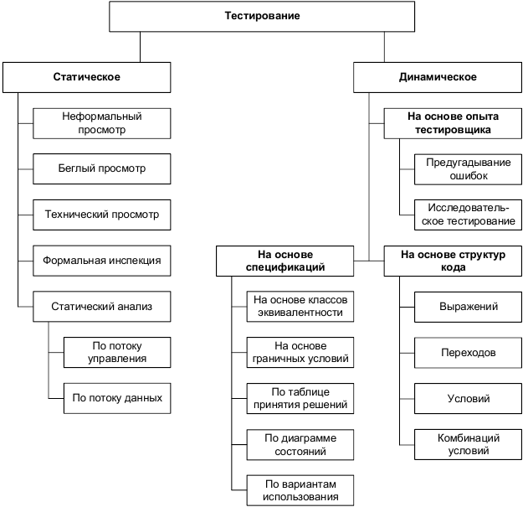
  Методы проектирования тестов
Дополнительные классификации тестирования
Рисунок 1 - Классификация тестирования согласно книге «Foundations of Software Testing: ISTQB Certification» (Erik Van Veenendaal, Isabel Evans)

Slide 3
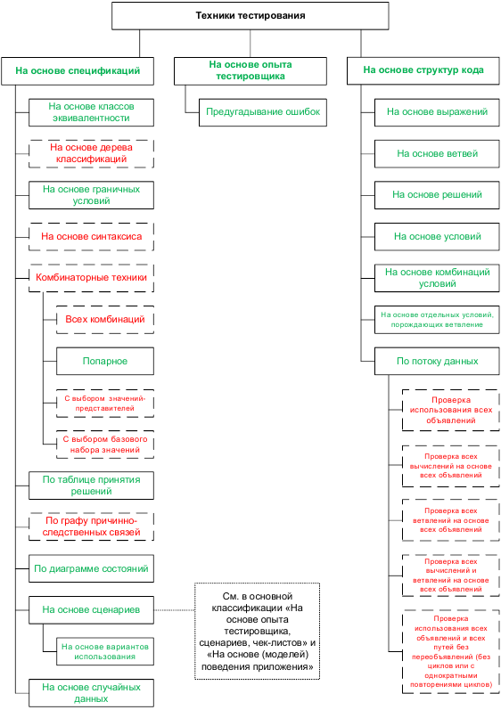
Дополнительные классификации тестирования
Рисунок 2 - Классификация тестирования согласно ISO/IEC/IEEE 29119-4

Slide 4
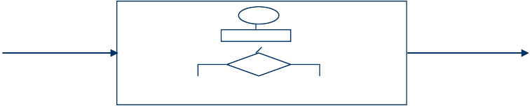
  Методы проектирования тестов
Метод белого ящика (white box testing, open box testing, clear box testing, glass box testing) — у тестировщика есть доступ к внутренней структуре и коду приложения, а также есть достаточно знаний для понимания увиденного. Выделяют даже сопутствующую тестированию по методу белого ящика глобальную технику - тестирование на основе дизайна (design-based testing).
Для более глубокого изучения сути метода белого ящика рекомендуется ознакомиться с техниками исследования потока управления или потока данных, использования диаграмм состояний. Некоторые авторы склонны жёстко связывать этот метод со статическим тестированием, но ничто не мешает тестировщику запустить код на выполнение и при этом периодически обращаться к самому коду (а модульное тестирование и вовсе предполагает запуск кода на исполнение и при этом работу именно с кодом, а не с «приложением целиком»).
Рисунок 3 - Метод белого ящика

Slide 5
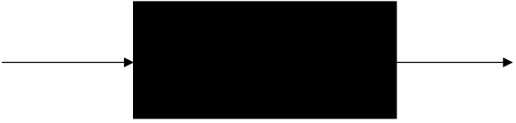
  Методы проектирования тестов
Метод чёрного ящика (black box testing, closed box testing, specification-based testing) — у тестировщика либо нет доступа к внутренней структуре и коду приложения, либо недостаточно знаний для их понимания, либо он сознательно не обращается к ним в процессе тестирования. При этом абсолютное большинство перечисленных на рисунках 1 и 2 видов тестирования работают по методу чёрного ящика, идею которого в альтернативном определении можно сформулировать так: тестировщик оказывает на приложение воздействия (и проверяет реакцию) тем же способом, каким при реальной эксплуатации приложения на него воздействовали бы пользователи или другие приложения. В рамках тестирования по методу чёрного ящика основной информацией для создания тест-кейсов выступает документация (особенно - требования (requirements-based testing)) и общий здравый смысл (для случаев, когда поведение приложения в некоторой ситуации не регламентировано явно; иногда это называют «тестированием на основе неявных требований», но канонического определения у этого подхода нет).
Рисунок 5 - Метод черного ящика

Slide 6
  Методы проектирования тестов
ТЕХНИКИ СОЗДАНИЯ ТЕСТОВ ДЛЯ ЧЕРНОГО ЯЩИКА
Целью тестирования черного ящика ставится выяснение обстоятельств, в которых поведение программы не соответствует спецификации. Для обнаружения всех ошибок в программе необходимо выполнить исчерпывающее тестирование, то есть тестирование на всевозможных наборах данных. Для большинства программ такое невозможно, поэтому применяют разумное тестирование, при котором тестирование программы ограничивается небольшим подмножеством всевозможных наборов данных. При этом необходимо выбирать наиболее подходящие подмножества, подмножества с наивысшей вероятностью обнаружения ошибок.
Свойства правильно выбранного теста:
уменьшает более, чем на одно число других тестов, которые должны быть разработаны для разумного тестирования;
покрывает значительную часть других возможных тестов, что в некоторой степени свидетельствует о наличии или отсутствии ошибки до и после ограниченного множества тестов.

Slide 7
  Методы проектирования тестов
ТЕХНИКИ СОЗДАНИЯ ТЕСТОВ ДЛЯ ЧЕРНОГО ЯЩИКА
Техники черного ящика:
эквивалентное разбиение;
анализ граничных значений;
анализ причинно-следственных связей;
попарное тестирование;
предположение об ошибке.
Основу метода эквивалентное разбиение составляют два положения:
исходные данные необходимо разбить на конечное число классов эквивалентности. В одном классе эквивалентности содержатся такие тесты, что, если один тест из класса эквивалентности обнаруживает некоторую ошибку, то и любой другой тест из этого класса эквивалентности должен обнаруживать эту же ошибку;
каждый тест должен включать, по возможности, максимальное количество классов эквивалентности, чтобы минимизировать общее число тестов.
Разработка тестов этим методом осуществляется в два этапа: выделение классов эквивалентности и построение теста.

Slide 8
  Методы проектирования тестов
ТЕХНИКИ СОЗДАНИЯ ТЕСТОВ ДЛЯ ЧЕРНОГО ЯЩИКА
Эквивалентный класс - это одно или больше значений ввода, к которым ПО применяет одинаковую логику.
Классы эквивалентности выделяются путём выбора каждого входного условия, которые берутся с помощью технического задания или спецификации и разбиваются на две и более группы.
Несколько тестов эквивалентны, если:
они направлены на поиск одной и той же ошибки;
если один из тестов обнаруживает ошибку, другие ее тоже, скорей всего, обнаружат;
если один из тестов не обнаруживает ошибку, другие ее тоже, скорей всего, не обнаружат;
тесты используют один и те же наборы входных данных;
для выполнения тестов приходится совершать одни и те же операции;
тесты генерируют одинаковые выходные данные или приводят приложение в одно и тоже состояние;
все тесты приводят к срабатыванию одного и того же блока обработки ошибок ("error handling block");
ни один из тестов не приводит к срабатыванию блока обработки ошибок ("error handling block").

Slide 9
  Методы проектирования тестов
ТЕХНИКИ СОЗДАНИЯ ТЕСТОВ ДЛЯ ЧЕРНОГО ЯЩИКА
Определение тестов:
каждому классу эквивалентности присваивается уникальный номер;
если еще остались не включенные в тесты правильные классы, то пишутся тесты, которые покрывают максимально возможное количество классов;
если остались не включенные в тесты неправильные классы, то пишут тесты, которые покрывают только один класс.
Граничные условия - это ситуации, возникающие на высших и нижних границах входных классов эквивалентности.
Анализ граничных значений отличается от эквивалентного разбиения следующим:
выбор любого элемента в классе эквивалентности в качестве представительного осуществляется таким образом, чтобы проверить тестом каждую границу этого класса;
при разработке тестов рассматриваются не только входные значения (пространство входов), но и выходные (пространство выходов).
Метод требует определённой степени творчества и специализации в рассматриваемой задаче.

Slide 10
  Методы проектирования тестов
ТЕХНИКИ СОЗДАНИЯ ТЕСТОВ ДЛЯ ЧЕРНОГО ЯЩИКА
Существует несколько правил анализа граничных значений :
1) построить тесты с неправильными входными данными для ситуации незначительного выхода за границы области значений. Если входные значения должны быть в интервале [-1.0 .. +1.0], нужно проверить −1.0, 1.0, −1.000001, 1.000001;
2) обязательно писать тесты для минимальной и максимальной границы диапазона;
3) использовать первые два правила для каждого из входных значений (использовать пункт 2 для всех выходных значений);
4) если вход и выход программы представляет упорядоченное множество, сосредоточить внимание на первом и последнем элементах списка.
Анализ граничных значений, если он применён правильно, позволяет обнаружить большое число ошибок. Однако определение этих границ для каждой задачи может являться отдельной трудной задачей. Также этот метод не проверяет комбинации входных значений.

Slide 11

  Методы проектирования тестов
Метод серого ящика (gray box testing119) — комбинация методов белого
ящика и чёрного ящика, состоящая в том, что к части кода и архитектуры у тестировщика доступ есть, а к части — нет. На рисунках 1 и 2 этот метод обозначен особым пунктиром и серым цветом потому, что его явное упоминание - крайне редкий случай: обычно говорят о методах белого или чёрного ящика в применении к тем или иным частям приложения, при этом понимая, что «приложение целиком» тестируется по методу серого ящика.
Важно! Некоторые авторы определяют метод серого ящика как противопоставление методам белого и чёрного ящика, особо подчёркивая, что при работе по методу серого ящика внутренняя структура тестируемого объекта известна частично и выясняется по мере исследования. Этот подход, бесспорно, имеет право на существование, но в своём предельном случае он вырождается до состояния «часть системы мы знаем, часть - не знаем», т.е. до всё той же комбинации белого и чёрного ящиков.
Рисунок 6 - Метод серого ящика

Slide 12
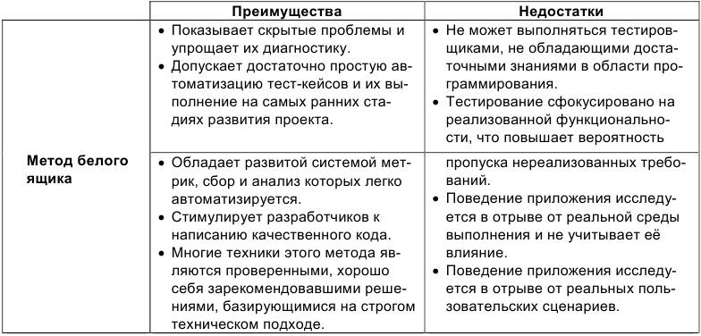
  Методы проектирования тестов
Таблица 1 - Преимущества и недостатки методов белого, чёрного и серого ящиков

Slide 13
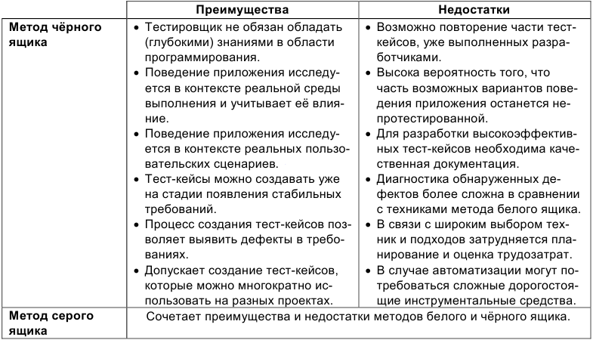
  Методы проектирования тестов
Продолжение таблицы 1

Slide 14
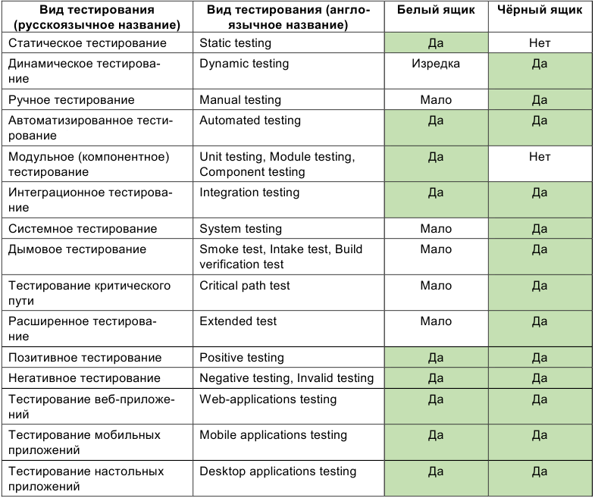
  Методы проектирования тестов
Таблица 1 - Виды и техники тестирования в контексте методов белого и чёрного ящиков

Slide 15
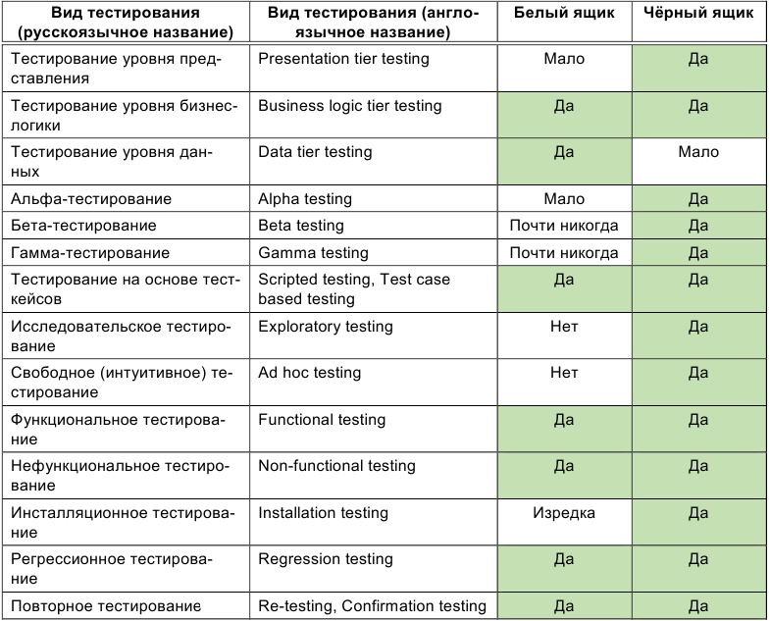
  Методы проектирования тестов
Продолжение таблица 1

Slide 16
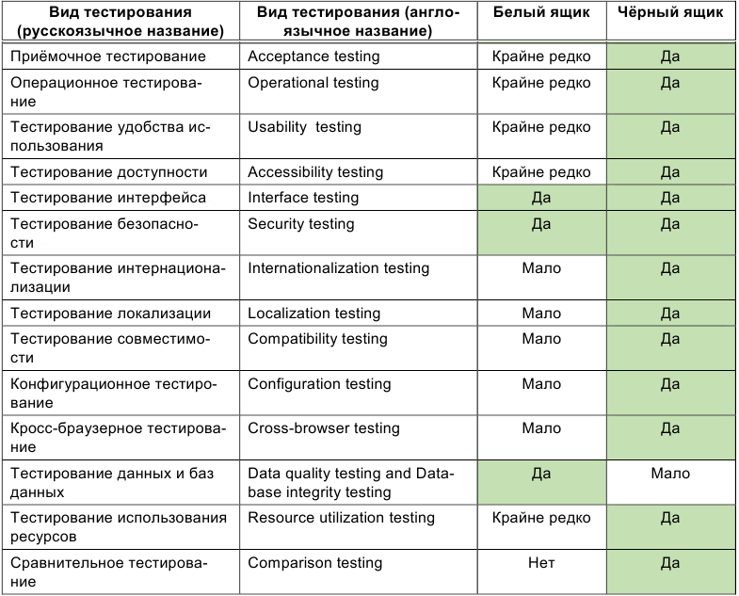
  Методы проектирования тестов
Продолжение таблица 1

Slide 17
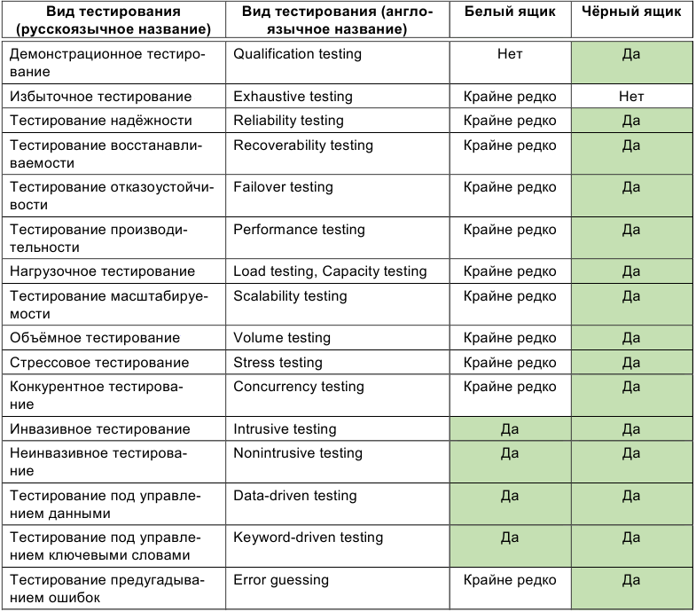
  Методы проектирования тестов
Продолжение таблица 1

Slide 18
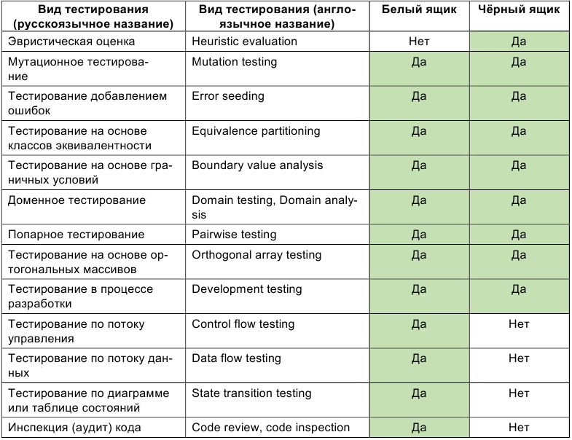
  Методы проектирования тестов
Продолжение таблица 1

Slide 19
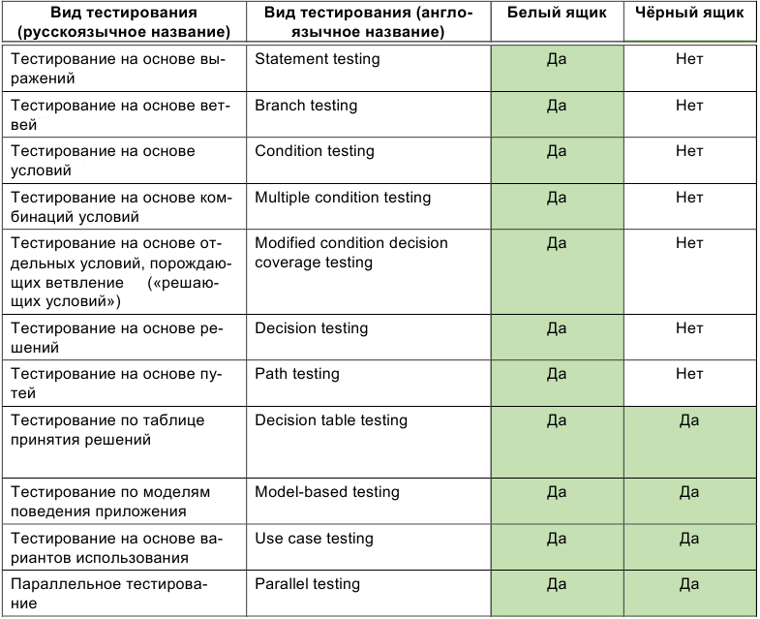
  Методы проектирования тестов
Продолжение таблица 1

Slide 20
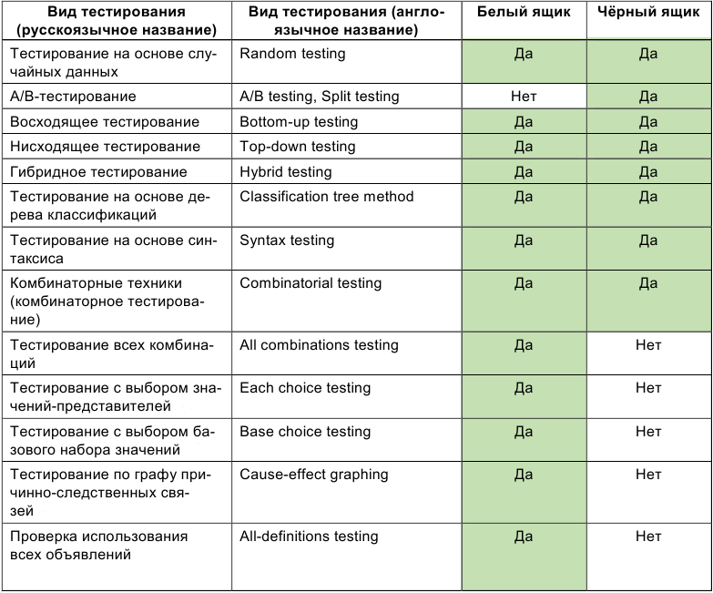
  Методы проектирования тестов
Продолжение таблица 1

Slide 21
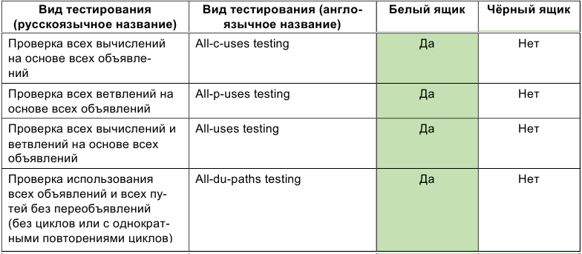
  Методы проектирования тестов
Продолжение таблица 1
Важно! В источниках наподобие ISTQB-глоссария многие виды и техники тестирования жёстко соотнесены с методами белого или чёрного ящика. Но это не значит, что их невозможно применить в другом, не отмеченном методе. Так, например, тестирование на основе классов эквивалентности отнесено к методу чёрного ящика, но оно прекрасно подходит и для написания модульных тест-кейсов, являющихся ярчайшими представителями тестирования по методу белого ящика.

Slide 22
  Методы проектирования тестов
Задание:
анализ причинно-следственных связей;
попарное тестирование;
предположение об ошибке.

Slide 23
СПАСИБО
ЗА ВНИМАНИЕ!

